Slide 1
shared_ptr 참고: http://sanaigon.tistory.com/72
before:
//포인터 선언
GSprite* m_pSprite;
//초기화
m_pSprite = null;
//객체생성
m_pSprite = new GSprite();
m_pSprite->Create(GetDevice(), L"data/shader/plane.hlsl", L"data/effect/ds1.dds");
//싱글 포인터의주소를 가져올때
&m_pSprite;
//지울때
delete m_pSprite;
after:
//아래 헤더 추가해야함.
#include <memory>
//포인터 선언
shared_ptr<GSprite> m_pSprite;
//초기화
m_pSprite = nullptr;
//객체생성
m_pSprite = make_shared<GSprite>();
//아래와 같이 처리 해도 됨
//auto pSprite = make_shared<GSprite>(); // auto는 c11 문법
//포인터가져올때 get()
m_pSprite.get()->Create(GetDevice(), L"data/shader/plane.hlsl", L"data/effect/ds1.dds");
//싱글포인터의주소를 가져와 더블 포인터에 넣을 때.
GSprite** testsprite;
GSprite* testsprite1;
testsprite1 = m_pSprite.get();
testsprite = &testsprite1;
//지울때 스마트 포인터라 알아서 관리해주지만 수동으로 지우고 싶을때 이렇게 한다. m_pSprite는 이제 자원을 관리하지 않고 빈객체 대임. 기존의 자원은 안전하게 delete된다.
m_pSprite.Reset();

Slide 2
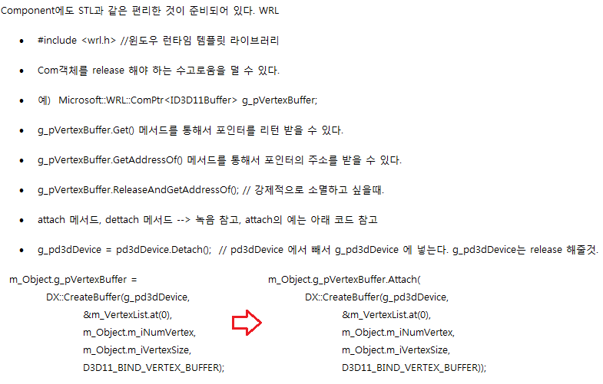
ComPtr

